Slide 1
INSTITUCIÓN EDUCATIVA TECNICA
LA SAGRADA FAMILIA
SEDE VERSALLES
LIDERAZGO Y TRABAJO EN EQUIPO

Slide 2
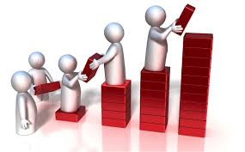
PENSAMOS EN EL SIGNIFICADO DE LA IMAGEN

Slide 3
LIDERAZGO
El liderazgo ha sido definido como la “actividad de influenciar a la gente para que se empeñe voluntariamente en el logro de los objetivos del grupo”. Por grupo debe entenderse un grupo pequeño, un sector de la organización, una organización, etc.

Slide 4


Slide 5
TRABAJO EN EQUIPO
El trabajo en equipo puede definirse como aquella actividad que para concretarse, imperiosamente, requiere la participación de diferentes personas; lo que implica una necesidad mutua de compartir habilidades y conocimientos; donde debe existir una relación de confianza que permita delegar en el compañero parte del trabajo propio, con la seguridad de que éste cumplirá cabalmente su cometido.

Slide 6
TIPOS DE LIDERAZGO
TIPO | DESEMPEÑO
AUTORITARIO | donde el jefe es sólo informador, es decir, decide y demanda.
PERSUASIVO | donde el jefe es vendedor, o sea, vende, convence respecto de sus decisiones.

Slide 7
TIPO | DESEMPEÑO
CONSULTIVO | donde el jefe presenta su decisión o sus ideas y las sujeta a modificación para que el grupo pueda hacer preguntas.
PARTICIPATIVO | donde el jefe da a conocer ciertos problemas, solicita sugerencias y deja que el grupo decida, desde luego, enmarcándose en algunos parámetros.

Slide 8
EL LIDERAZGO MODERNO
Los jefes modernos están prefiriendo liderar en base a una mezcla entre el tipo consultivo y participativo. En otras palabras, ellos deciden, pero involucrando en el proceso a sus colaboradores haciendo uso de variadas técnicas como: lluvia de ideas, benchmarking, entre otras,
Desde luego, el líder moderno toma en cuenta distintos aspectos que es imposible dejar fuera a la hora de querer el éxito en una empresa:
• La existencia de clientes externos
• La existencia de clientes internos
• La motivación para ambos tipos de clientes
• Las necesidades de ambos clientes
• Calidad total o reingeniería

Slide 9
Si hablamos del trabajo en equipo hay que tener claridad en que:
Trabajar en equipo constituye una oportunidad de crecimiento personal y un verdadero triunfo social que facilita la superación individual ayudando a los demás mediante la capacidad de entrega, de integración y tolerancia. Sólo las personas con quienes compartimos nuestra vida diaria nos ven como verdaderamente somos y nos permite moldear nuestro carácter y personalidad.

Slide 10
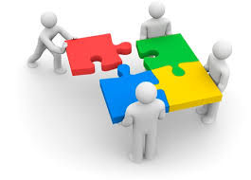
Trabajar en equipo resulta fundamental y necesario para toda organización moderna. La costumbre de privilegiar el trabajo individual y buscar el beneficio personal, es común en nuestra Sociedad; por ello resulta difícil adaptarnos y sobretodo someternos convencidamente al trabajo en equipo.

Slide 11
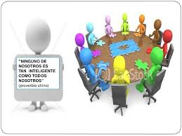
Requiere confianza en la capacidad de los compañeros de equipo. Creer que al igual que uno, ellos están comprometidos con los objetivos de la organización y trabajan eficazmente por alcanzarlos.
Por otra parte, para trabajar en equipo, es imperativo asumir el compromiso con el resultado de las metas y objetivos propuestos.
Esto implica abandonar el hábito individualista de creer sólo en el resultado del esfuerzo propio.

Slide 12

Importancia de la comunicación
En un equipo de trabajo, la comunicación debe ser fluida, espontánea y natural. Los sentimientos deben expresarse con respeto a la intimidad y prestigio de cada integrante. Las diferencias de estilo, la forma de comunicar, y los enfoques personales, no deben constituir una interferencia, sino más bien una oportunidad para enriquecer la unidad del equipo.

Slide 13
Características de un buen trabajo en equipo
Esfuerzo, conductas flexibles y adaptables: es necesario que los componentes se esfuercen y tengan conductas, conocimientos y actitudes flexibles y adaptables, con una predisposición positiva a la crítica constructiva.
Comunicación clara, concisa y en doble sentido: debe existir una comunicación en doble sentido entre los componentes y entre estos y los directivos. Esta comunicación ascendente y descendente debe ser clara y concisa para que sea útil, comprensible y no sature el tiempo del que disponen los componentes.

Slide 14
Competencias complementarias: los miembros del equipo deben complementarse ente sí, no solamente en términos de sus capacidades profesionales, sino también de su estilo de trabajo.
Liderazgo y coordinación de la actividad colectiva interdependiente: la coordinación del equipo pasa por la construcción de modelos mentales compartidos y relaciones interpersonales. También es necesario un liderazgo que facilite la planificación, coordinación y dirección de las actividades de modo que los componentes estén motivados para esforzarse en las tareas.

Slide 15
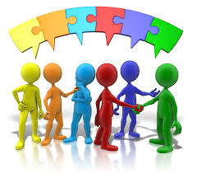
Apoyo entre los miembros durante la tarea y cohesión: si entre los miembros del equipo se observa un esfuerzo, unas conductas adecuadas, existe apoyo durante la ejecución de las tareas y se fomenta la cohesión, entonces se desarrollará un espíritu de equipo

Slide 16
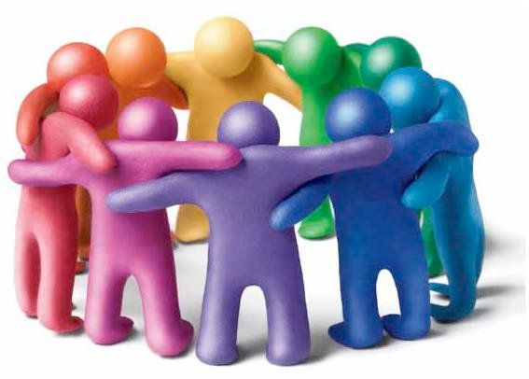

DESCRIBA ESTAS IMÁGENES Y
ESCRIBE UN SLOGAN DE CADA UNA

Slide 17
VÍNCULO ENTRE LIDERAZGO Y TRABAJO EN EQUIPO
-Se logra la integración de metas específicas en una meta común.
-El líder influye en que Prevalezca la tolerancia y el respeto por los demás.
Ambos forman parte real de un equipo,
Donde todos tomados en cuenta, las personas se motivan a trabajar con un mayor rendimiento y con una persona que las motiva y las inspira a trabajar en conjunto.

Slide 18
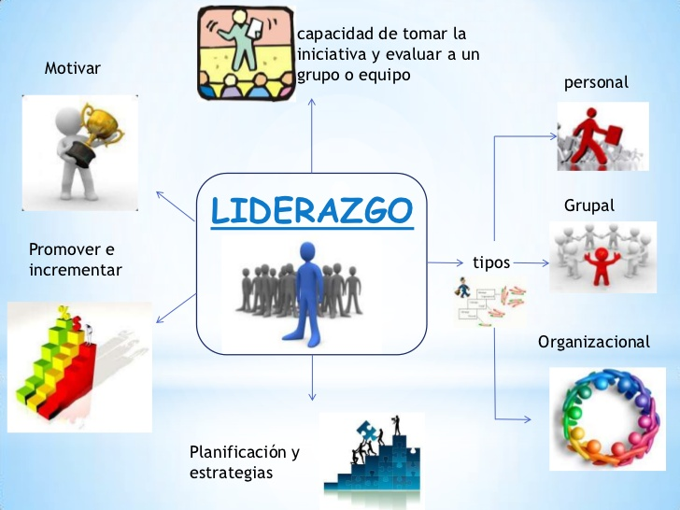
REFLEXION FINAL

Slide 19
“Si trabajamos con un objetivo común, elevándonos por encima de nuestras individualidades, unificamos criterios y superamos diferencias, habremos aprendido a trabajar en equipo”.

Slide 20
GRACIAS

